Slide 1
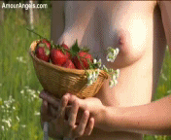

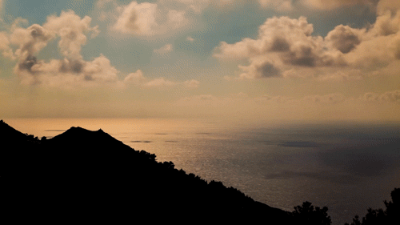



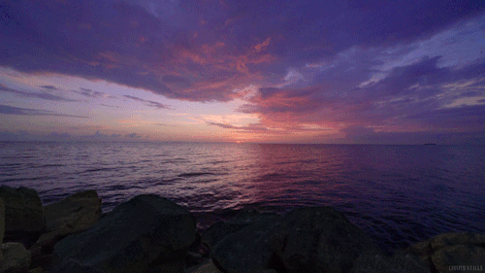


Canción
de
Amor
jrvg
.
¿Cómo sujetar mi alma para
que no roce la tuya?
¿Cómo debo elevarla
hasta las otras cosas, sobre ti?
Quisiera cobijarla bajo cualquier objeto perdido,
en un rincón extraño y mudo
donde tu estremecimiento no pudiese esparcirse. Pero todo aquello que tocamos, tú y yo,
nos une, como un golpe de arco,
que una sola voz arranca de dos cuerdas.
¿En qué instrumento nos tensaron?
¿Y qué mano nos pulsa formando ese sonido?
¡Oh, dulce canto!
jrvallegomez@outlook.es

Slide 2









¿Te ha gustado?
Puedes ver más entrando
Aquí
Además puedes recibir powerpoints en tu correo electrónico suscribiéndote aquí:
Esta presentación powerpoint ha sido creada y compartida única y exclusivamente para mispps.com
…

